Slide 1
『融客月报』
——私募股权投资市场（2018年3月）

Slide 2
募
募集市场维持稳定，与上月基本持平。
投
战略投资市场持续活跃，BAT分路出击
IPO
A股IPO持续收缩，静待独角兽归来。
新三板
新三板再现大规模摘牌，个别成交有起色。

Slide 3
募集
募集数量及规模较上月基本持平
本月共发生40起基金募集事件，共募集资金276.5亿，节后首月，募集数量较上月有所回升，但规模不及上月。与去年同期相比，事件数量减少4.8%，规模减下降24.5%；
+14.3%
募集事件数量
-30.2%
募集事件规模

Slide 4
募集
2018年3月募集基金的数量及规模
类型 | 数量 | 募资金额（人民币 亿元）
Venture | 15 | 141.79
Growth | 18 | 90.61
Buyout | 6 | 34.05
MultiStage | 1 | 10.00
Total | 35 | 276.45
按募集方式分类与上月相当
本月创业投资基金募集15起，共募集141.79亿元；成长基金募集18起，共募集90.61亿；并购基金募集6起，共募集34.05亿元；MultiStage募集1起，共募集10.00亿元；

Slide 5
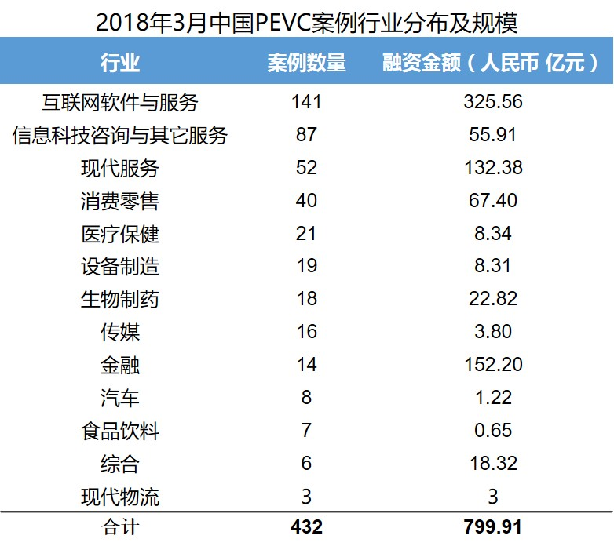
投资
投融资市场活跃较为，事件规模均较上月增加
本月PEVC市场共发生投资案例432起，融资总额达到人民币799.91亿元。分行业来看，投资依旧集中在互联网及IT行业，分别发生案例141起和87起，分别吸金325.56亿元及55.91亿元。

Slide 6
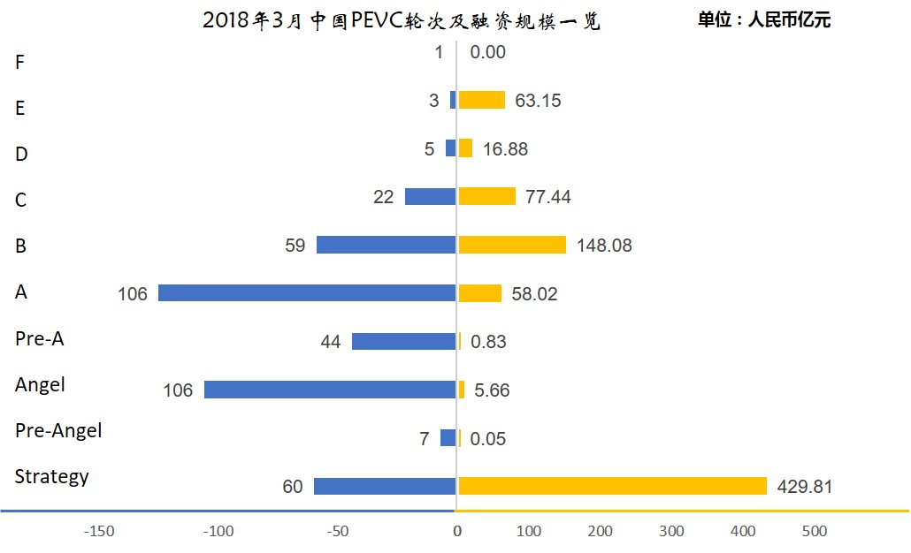
投资
按融资轮次来看，本月融资事件依旧集中在A轮，共发生432起案例，共融资799.91亿元。本月发生多起战略投资事件，募资金额达到429.81亿元。BAT分头出击，其中阿里资本再次入股境外支付平台Lazada（paypal），共计25亿美元；百度再投百信银行，共计6亿人民币；腾讯以33.17亿人民币入股新丽传媒。

Slide 7
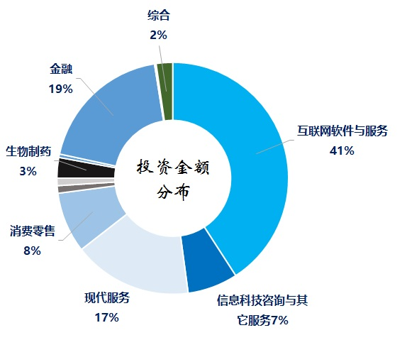
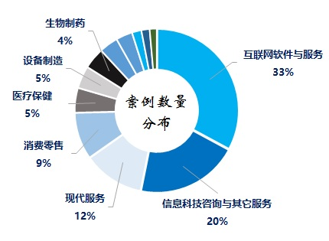
投资
分行业融资案例及金额分布情况
本月互联网如软件服务行业无论从投资金额还是案例数量都占比都较大，各项规模较大的融资事件均发生在该行业之内。此外，本月战略投资动作较上月更为频繁，BAT相继都有所动作，预计这种情况后续可能会持续上演。

Slide 8
重要投资事件
融资规模前列
融资规模
融资轮次
1
华领医药：华领医药是一家立足中国，针对全球糖尿病患者尚未满足的临床需求，研发全球原创新药的生物技术公司。
1.174 亿美元
E
2
游侠电动车：游侠汽车成立于2014年，是中国汽车品牌，主要生产高性能纯电动汽车。致力于用最尖端的高新科技打造内置人车智能交互系统 YouxiaOS高性能纯电动汽车，加速智能交通科技发展和开源节流的进程。
50 亿人民币
B
3
车好多：国内二手汽车交易市场平台，100%推广个人车源，经过严格检测，保证对车况作出准确的评估。平台名称为“瓜子二手车直卖网”
8.18 亿美元
C
市场关注
1
车和家：车和家正式成立于2015年7月，致力于打造全新智能电动交通工具，改变用户传统的出行体验。 [1] 公司由李想创立，他曾创办泡泡网和汽车之家。
车和家将推出两款战略产品：小而美的SEV（Smart Electric Vehicle）将满足城市1～2人的短途出行，大而强的SUV则将满足家庭用户中长途的出行需要。 [2] 同时，将通过先进的电动技术、智能驾驶技术和人机交互技术为用户提供全新的智能出行体验。
30 亿人民币
B

Slide 9
IPO及退出
A股、港股IPO情况
受假期影响，本月A股市场IPO数量明显下降，仅有12家企业成功上市交易，预计共募集资金117.5亿；港股共有28家企业上市，共募集资金146.16亿港元。

Slide 10
IPO及退出
基金退出情况情况
同时，本月仅有18个基金产品因标的公司成功上市实现退出，全部产品均通过M&A途径完成退出。

Slide 11
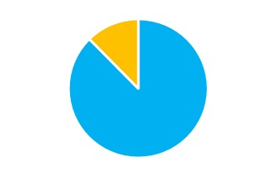
新三板
新三板市场概况
挂牌企业总数
市场分层分布
转让方式分布
11559
10260
1299
家
-71
基础
创新
集合竞价：10256
做市方式：1303
本月新三板挂牌企业总数净减少71家；按市场分布，基础层10260家，创新层1299家；按转让方式分布，竞价交易10256家，做市交易1303家。

Slide 12
新三板
新三板摘挂牌概况
本月新三板挂牌企业总数大幅减少，摘牌家数再次创出新高，截止2月28日，挂牌企业总数为11559家，净减少71家。本月新增挂牌55家，摘牌126家。其中，转板摘牌5家。

Slide 13
新三板
新三板市场交易情况
本月新三板成交持续回落，三板做市指数持续回落，3月31日收盘价为917.65点。三板成指在本月保持平走，收于1068.76点。两大指数均持续保持低位震荡。

Slide 14
新三板
新三板市场成交情况
分市场方面，各市场交投持续低迷，本月做市成交量较上月下上升26.2%，共成交6.09亿股，集合竞价下降77.4%，共成交1.34亿股；创新层本月上升5.8%，共成交4.2亿股，基础层上升65.7%，成交3.23亿股。

Slide 15
新三板
新三板市场成交前列个股
2018年3月新三板成交量前五
创新层 |  |  | 基础层
证券代码 | 证券简称 | 成交额 | 证券代码 | 证券简称 | 成交额
830899.OC | 联讯证券 | 23,033.97 | 430719.OC | 九鼎集团 | 18,394.59
831562.OC | 山水环境 | 6,046.53 | 430558.OC | 均信担保 | 2,702.55
831550.OC | 成大生物 | 5,510.28 | 832533.OC | 利美康 | 1,871.06
833684.OC | 联赢激光 | 5,123.91 | 833082.OC | 龙凤山 | 1,230.00
833330.OC | 君实生物 | 4,325.54 | 835106.OC | 天图物流 | 1,212.00
 |  |  |  |  | 单位：万元

Slide 16
本月小结
从一级市场的投资情况来看，互联网+模式依旧是时下最为流行的行业，其与消费零售以及各种现代服务业结合最为紧密。此外，新能源汽车类企业在近半年来不断的涌现，本月出现了两家电动车企业的融资，其中，原汽车之家创始人李想的“车和家”更是主打互联网汽车的旗号，推出了“小而美”和“大而强”两个产品。此外，在战略投资方面，各家巨头纷纷出手，市场延续着火热的局面。
在IPO市场方面，节后新上市数量持续萎缩，发审委过会节奏放慢。同时，随着独角兽回A的临近，预计未来会有一批质量较高的以CDR的形式回A上市。
新三板市场维持着较为冷清的局面，本月摘牌创纪录的达到126家。成交量方面，协议转让变更为竞价转让后交易量持续萎缩，市场成交主要集中在做市转让，且本月成交量有所上升。

Slide 17
公司主要业务
财务顾问及财务投资
上市对于企业和股东仅是发展的一个里程碑,对接资本市场后,企业和股东需要适应更高的监管要求、更完善的公司治理、更复杂的资本运作。我们针对此类需求,整合了服务资源,将财务顾问和财务投资作为载体,致力为客户提供定制化的市值管理服务。
我们的财务顾问团队依托自身专业背景及资源整合优势,根据上市公司及其股东的需要,提供投融资、资本运作、资产及债务重组、财务管理、发展战略等活动提供的咨询、分析、方案设计等服务。包括的服务有：上市公司再融资、股权激励、并购、股权融资、市值维护、战略投资等。
我们的投资团队依托自身专业背景和独特判断,根据市值管理的各项需求,设计投资结构,进行各种形式的市值管理投资。其中包括：并购投资、再融资投资、战略投资、固定收益投资等。

Slide 18
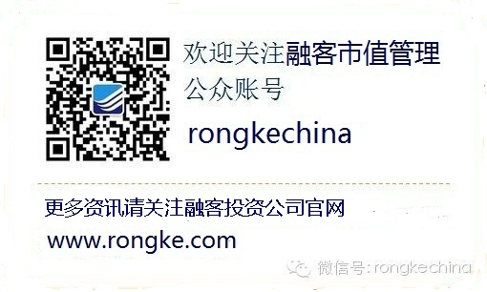
联系我们
编制人：陆韩骏
联系人：陆韩骏
职务：项目经理
公司地址：上海市东湖路70号东湖宾馆3号楼3楼
公司电话：8621—54668032—605
公司传真：8621—54669508
网址：http://www.rongke.com
声明：
本PPT内所有数据均来源于万得wind金融数据客户端。

